Slide 1
BUEN AMANECER
MÚSICA:RAY CONNIFF TICO TICO Y BLUE MOON

Slide 2




Slide 3



Slide 4
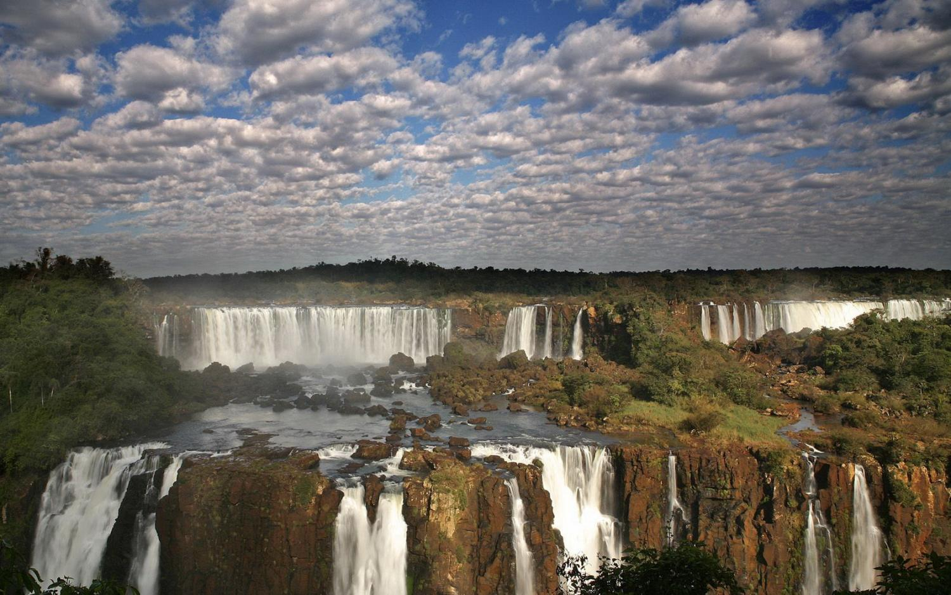


Slide 5



Slide 6



Slide 7



Slide 8


Slide 9


Slide 10



Slide 11



Slide 12

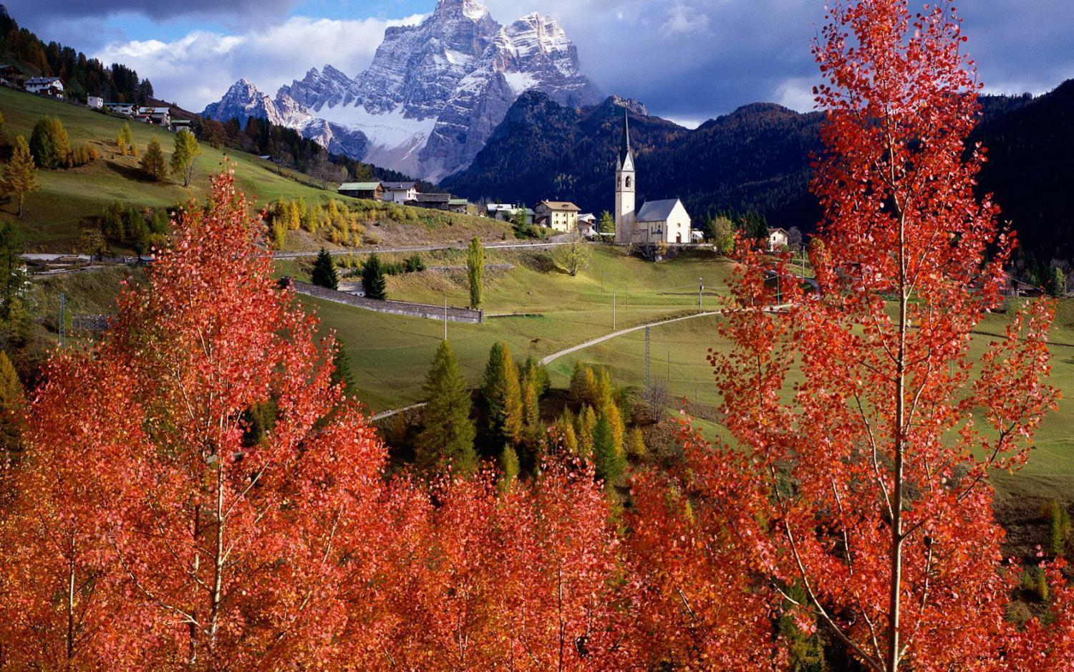

Slide 13

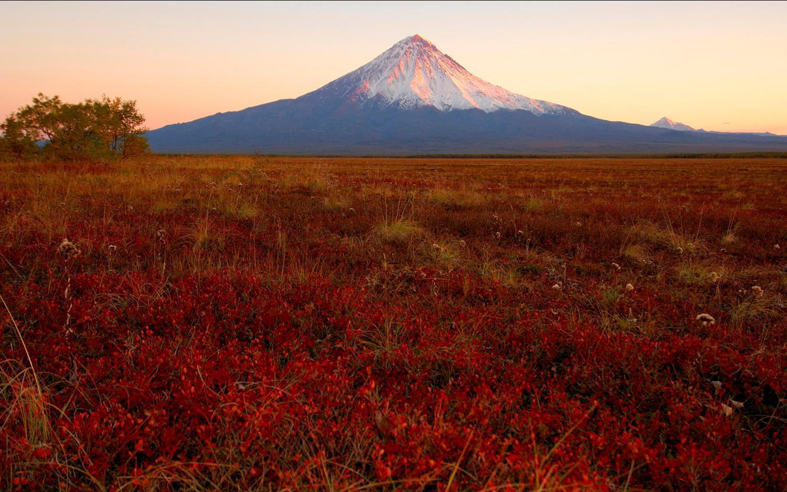



Slide 14




Slide 15


Slide 16


Slide 17


Slide 18


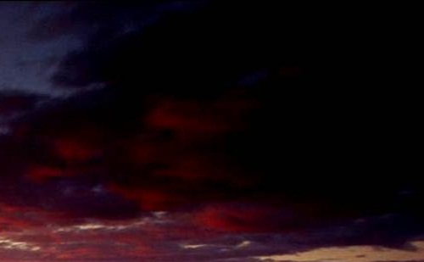






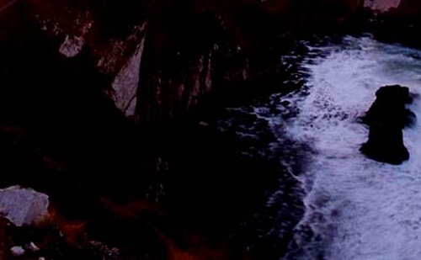
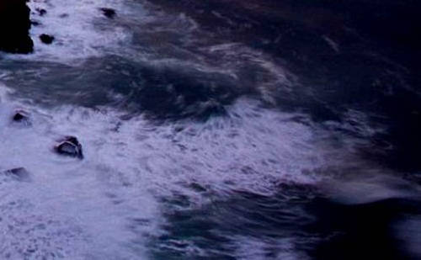

Slide 19







¿Te ha gustado?
Puedes ver más entrando
Aquí
Además puedes recibir powerpoints en tu correo electrónico suscribiéndote aquí:

